Slide 1
Rozpad státu
BSSb1101 Úvod do Bezpečnostních a strategických studií, 29. 11. 2023
Lucie Konečná

Slide 2
Složky státu a typy států
Stát definice: Stát je institucionalizovaná forma společenského života na určitém území, která působí na společenské vztahy prostřednictvím všeobecně závazných pravidel chování, za kterými stojí jeho mocenská autorita.
Z čeho se skládá stát?
Stát jako aktér mezinárodního práva by měl mít následující komponenty:
a) stálé obyvatelstvo;
b) vymezené území;
c) vládu;
d) schopnost vstupovat do vztahů s ostatními státy (mezinárodněprávní subjektivita)
(Úmluva o právech a povinnostech států z roku 1933)
Jaké existují typy států?
podle suverenity - svrchované státy a nesvrchované (závislé) státy
podle hlavy státu (státní formy) – teokracie, monarchie a republika
podle uspořádání státu - unitární stát, federace a konfederace
podle způsobu vlády (zdroje moci) - demokratické státy a nedemokratické

Slide 3
Typologie států podle velikosti a síly
1. Superpowers - Supermocnosti, superstáty
2. (Regional) Powers - Regionální mocnosti
3. „Normální“ státy
4. Mikrostáty
5. Závislé státy a území
6. Failed states - Rozpadlé/selhávající státy

Slide 4
OSN NSGT Seznam (Non-Self-Governing Territories)

Slide 5
Polarita a mezinárodní vztahy
Polarita vyjadřuje počet autonomních center moci a je funkcí rozdělení moci pouze mezi nejdůležitější aktéry
1. Unipolarita
2. Bipolarita
3. Tripolarita
4. Multipolarita
5. Hyperpolarita (totální symetrická dezintegrace moci)
6. „Nulová polarita“ (totální spolupráce)

Slide 6
Pozice státu v mezinárodním systému - aliance
Bezpečnostní aliance je „formální dohoda mezi dvěma nebo více aktéry (obvykle státy) o vzájemné spolupráci na vnímaných otázkách vzájemné bezpečnosti. Tím, že se spojí, se očekává, že se zvýší bezpečnost v jedné, některých nebo všech z následujících dimenzí:
Vstupem do aliance bude vytvořen nebo posílen systém odstrašování;
Vstupem do aliance bude fungovat obranný pakt v případě války;
Vstupem do aliance bude některým nebo všem aktérům zabráněno vstoupit do jiných aliancí“ (Evans, Newnham 1998: 15) ;

Slide 7
Druhy bezpečnostní spolupráce
Institucionální systém uspořádání vztahů mezi státy zaručující jejich bezpečnost. Vychází z předpokladu, že otázky a problémy související s bezpečností států nelze řešit individuálně.
Kooperativní bezpečnost – trvalé úsilí o snížení rizika války, která není zaměřena na konkrétní stát nebo koalici států.
Kolektivní bezpečnost - státy se vyhýbají použití síly ve vzájemných vztazích (dvě zásady - povinnost řešit všechny spory mírovou cestou, zákaz použití síly ve vzájemných vztazích).
Kolektivní obrana - systém společné obrany proti vnějším hrozbám, tedy proti útokům států, které nejsou členy organizace.

Slide 8
Další strategie zajišťování bezpečnosti v MV
Schroeder (1994): „Do all states, or virtually all, or all that really count, actually resort to self-help? → in the majority of instances, they have NOT!
Čtyři možné strategie:
Balancování/balancing – jako forma svépomoci
Bandwagoning – spojení se silnější stranou z důvodu ochrany
Transcending - vyřešit problém, ukončit hrozbu a zabránit jejímu opakování prostřednictvím nějakého institucionálního uspořádání
Skrývání se před hrozbami - ignorování hrozby / vyhlášení neutrality / stažení do izolace / zaujetí čistě obranné pozice
Převaha balancování v mezinárodní politice nepodložená důkazy

Slide 9
Balancing vs. Bandwagoning
Balancing is more common than bandwagoning.
The greater the probability of allied support, the greater the tendency to balance. When adequate allied support is certain, however, the tendency for free-riding or buck-passing increases.
The more unalterably aggressive a state is perceived to be, the greater the tendency for other to balance against it.
In wartime, the closer one side is to victory, the greater the tendency for other to bandwagon with it (Walt 2009: 102)

Slide 10
Funkce státu
„Stát je charakterizován státní mocí, kterou vykonává na příslušném teritoriu a vůči jeho obyvatelům. Jinak řečeno, stát má pro sebe monopol legitimního násilí, kterým si vynucuje státní zájmy. Pokud mu chybí prostředky k tomuto vynucování, stát zaniká a nastupuje na jeho místo bezvládí. Nemá-li stát tedy jeden nebo více z uvedených nutných atributů státu, přestává jím být ze své podstaty, což je právě případ zhroucených států.“ Zartman
W. Zartman ve své knize Collapsed States vymezuje funkce státu:
Výkon a udržení svrchovanosti
Správa vnitřních procesů státu
Zajištění bezpečnosti
Robert I. Rotberg: stát je nástrojem poskytování politických statků občanům. Tři rozměry:
Politický (např. účinný právní stát, politická svoboda)
Bezpečnostní (státní monopol na použití násilí)
Ekonomický (ekonomické příležitosti, vzdělání atd.)

Slide 11
Důvody oslabování a kolapsu
„K rozpadu a zhroucení státu dochází v situaci, kdy stát již není schopen poskytovat svým občanům pozitivní politické statky a postupně ztrácí v očích občanů svou legitimitu.“ (Rotberg 2002)
Rotberg - takzvané indikátory selhání:
a) Politické ukazatele (nefungující demokracie, podřízenost zákonodárství a soudnictví exekutivě, všechny služby státu mohou využívat pouze privilegované skupiny, narušení nezávislosti médií, omezení činnosti občanské společnosti, atd.)
b) Ekonomické ukazatele (klesající příjmy obyvatelstva, rostoucí nezaměstnanost, špatné školství a zdravotnictví pociťující nedostatky (léky, učebnice), nedostatek pohonných hmot, korupce, pokles zahraničních investic, atd.).
c) Bezpečnostní ukazatele (rostoucí úrovně násilí v důsledku potyček, nepřátelských akcí nebo občanské
války; klesající úroveň bezpečnosti; rostoucí míra kriminality a civilní oběti v konfliktech, narůstající počet teror. útoků, aj.)

Slide 12
Typologie států podle Rotberga
Silné státy/Strong states – poskytují všechny služby, mají dobré HDP, index lidského rozvoje, vládne právní stát, soudy jsou nezávislé, zajišťují politické a občanské svobody, nízká míra kriminality atd.
Slabé státy/Weak states – většinou mají jazykové, náboženské nebo etnické napětí (ne násilné), kriminalita roste, infrastruktura je špatná, HDP a ekonomika klesá nebo je nízká, vysoká míra korupce, která stále roste atd.
Selhávající státy/Failing states – přechodná fáze, počátek násilí napříč různými ozbrojenými frakcemi (zhoršení dalších ukazatelů, jako je pokles HDP, rostoucí míra korupce, rostoucí kriminalita atd.)
Selhavší státy, rozpadlý/Failed states - různé ozbrojené frakce bojující o moc, vysoká míra násilí a kriminality, obrovská míra korupce, zničená infrastruktura, zpolitizovaná armáda, klesající HDP, ekonomické příležitosti pouze pro privilegované atd.
Zhroucené státy/Collapsed states - extrémní verze selhavšího státu (vakuum autorit, služby jsou zprostředkovány soukromě, některé vůbec, vláda silných, nikoli zákona, území je rozděleno mezi VNSA).

Slide 13
Důvody oslabování a kolapsu
Daniel C. Esty - tři ukazatele, jejich plnění vede ke kolapsu: uzavřený domácí trh, vysoká kojenecká úmrtnost a nedemokratické zřízení.
Konečná fáze kolapsu je typicky charakterizována: centrální vláda ztrácí svou mocenskou základnu, moc přechází na periferie, vláda selhává tím, že se vyhýbá nezbytným, ale obtížným rozhodnutím, vláda praktikuje pouze defenzivní politiku, centrum ztrácí kontrolu nad svými vlastními státními činiteli.
Zartmanův takzvaný typický scénář kolapsu v Africe:
1. dlouhodobě vládnoucí režim neschopný uspokojovat potřeby různých skupin v rámci společnosti
2. nově vyschlé zdroje (důvody buď exogenní, nebo vnitřní plýtvání a korupce) 3. sociální a etnické skupiny se cítí opomíjeny 4. atmosféra nespokojenosti a odporu vystupuje proti režimu -> zesílení represe 5. někdy je zaveden vojenský režim; doprovázeno stanným právem a stupňujícími se represemi 6. konečná fáze kolapsu státu

Slide 14
Fund for Peace – Fragile State Index

Slide 15
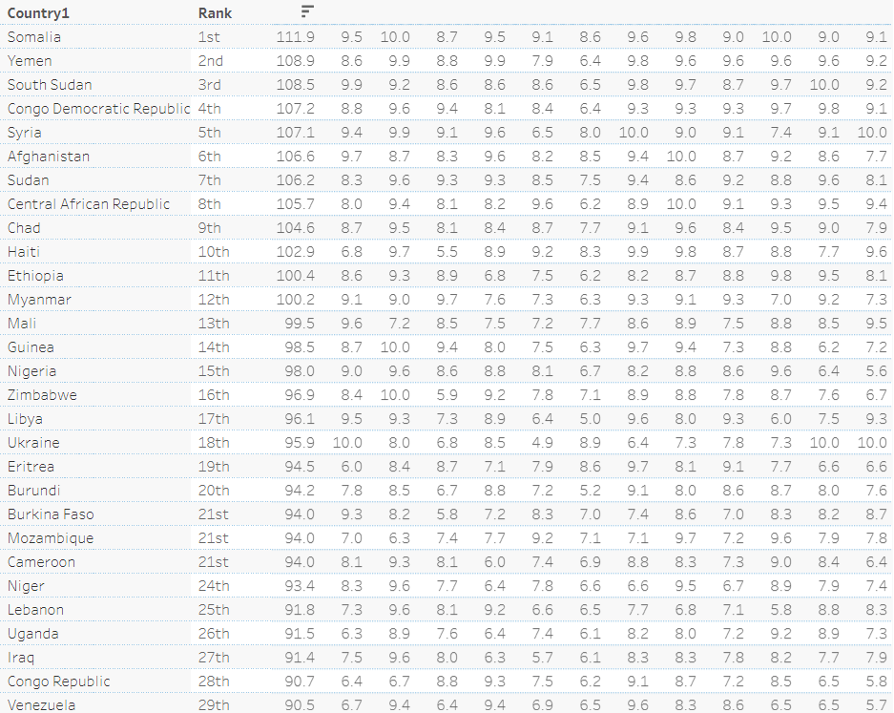
Fund for Peace – Fragile State Index

Slide 16
Fund for Peace – Fragile State Index

Slide 17
Charakteristika Failed/Collapsed States podle OSN
Charakteristické znaky podle Valného shromáždění OSN:
Neschopnost centrální vlády kontrolovat státní území, boje o přírodní zdroje mezi centrální vládou a místními skupinami
Ztráta autority státních institucí, boj o moc mezi centrální vládou a dalšími skupinami (milice, státní armáda, místní skupiny, náboženské skupiny).
Dysfunkční ekonomika, vysoká inflace, růst stínové ekonomiky, rostoucí státní dluh, devalvace měny.
Nárůst nelegálních emigrantů.
Ztráta vlivu občanů na fungování státu, nevyvážený vztah mezi občany a státem.
Zločin, vznik teroristických výcvikových táborů, obchod s drogami, chudoba, hlad, chybějící nebo nefunkční sociální systémy.

Slide 18
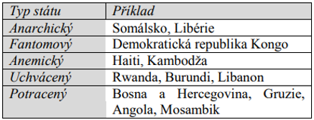
Typologie zhroucených států
Jean-Germain Gros – „zhroucené státy (collapsed states) jsou státy, kde „veřejná moc již není schopna nebo ochotna plnit svůj účel, tedy v Hobbesových podmínkách společenskou smlouvu, která v dnešní době zahrnuje více než jen zachování míru mezi částmi společnosti. a jejich zájmy“ (Gros 1996: 456-457).
Pět druhů zhroucených států:
a) Anarchic state/Anarchický
b) Phantom/mirage state/Fantomový
c) Anaemic state/Anemický
d) Captured state/Uchvácený
e) Aborted state/Potracený

Slide 19
Jak přistupovat ke zhrouceným státům?
Řešení, přístup OSN podle J. Hamreho a G. Sullivana:
Nedělat nic
Izolovat neúspěšné/zhroucené stavy
Rozdělit na malé části
Integrovat je do větší entity
Vytvořit mezinárodní autoritu
Zajistit sousedský dohled
Pomoci jedné straně konfliktu
Mezinárodní reakce prostřednictvím intervence nebo jiných opatření

Slide 20
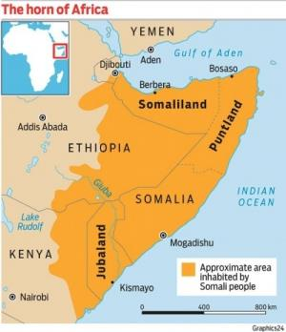
Kvazi státy a de facto státy
Stát, který má vnitřní suverenitu, ale postrádá vnější suverenitu.
Jochen A. Frowein – termín De facto stát.
De facto state, para-state, unrecognized state, empirical statehood, quasi-state.
Subjekty, které mají vnější atributy státu (státní symboly, instituce, ekonomika atd.), ale postrádají určující politické charakteristiky státu – vnější suverenitu – mezinárodní uznání.
Scott Pegg - Kvazi stát ≠ De Facto State
Případ Somalilandu

Slide 21
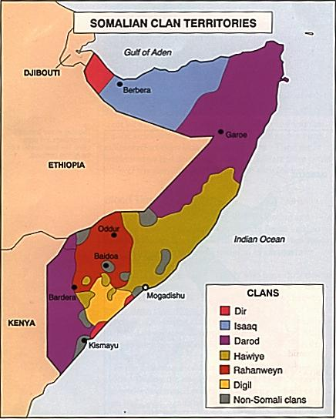
Případová studie - Somálsko
Hussein Adam - převaha vnitřních faktorů nad vnějšími:
Barreho diktátorská vláda
Klanismus jako ideologie – upřednostňování Darod
Represe vzdělaných elit
Pronásledování, brutalita a politika rozděl a panuj
Negativní kampaň proti severu
Zahraniční pomoc – konec studené války
Další faktory:
Odlišná koloniální historie
Nezávislost Džibutska
Rozptýlení Somálců do několika států
Celková zaostalost státu
Klima – extrémní sucha

Slide 22
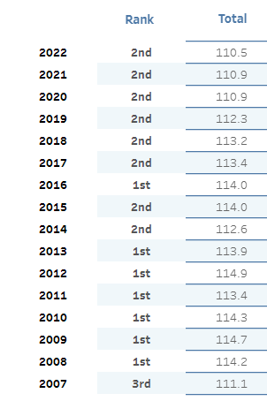
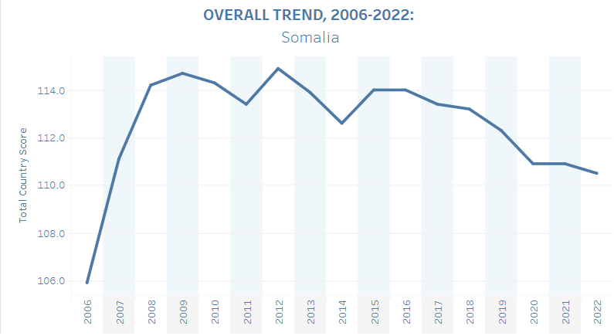
Případová studie - Somálsko

Slide 23
Děkuji za pozornost

